Slide 1

MÔN TIN HỌC KHỐI 4
TUẦN 02

Slide 2

CHỦ ĐỀ 1: KHÁM PHÁ MÁY TÍNH
BÀI 2: CÁC THAO TÁC VỚI THƯ MỤC
(SGK Trang 11 – Tiết 1)

Slide 3
MỤC TIÊU
Thực hiện được các thao tác: Sao chép, đổi tên thư mục.

Slide 4
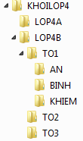
A. HOẠT ĐỘNG CƠ BẢN
1. Nhắc lại các thao tác tạo thư mục, mở thư mục
a. Mở thư mục KHOILOP4 đã tạo ở hoạt động 3, mục A của bài 1, tạo các thư mục theo mô tả:
- Thư mục LOP4B là thư mục con của thư mục KHOILOP4.
- Thư mục TO1, TO2, TO3 là thư mục con của thư mục LOP4B.
- Thư mục An, Binh, Khiem là thư mục con của thư mục TO1.

Slide 5
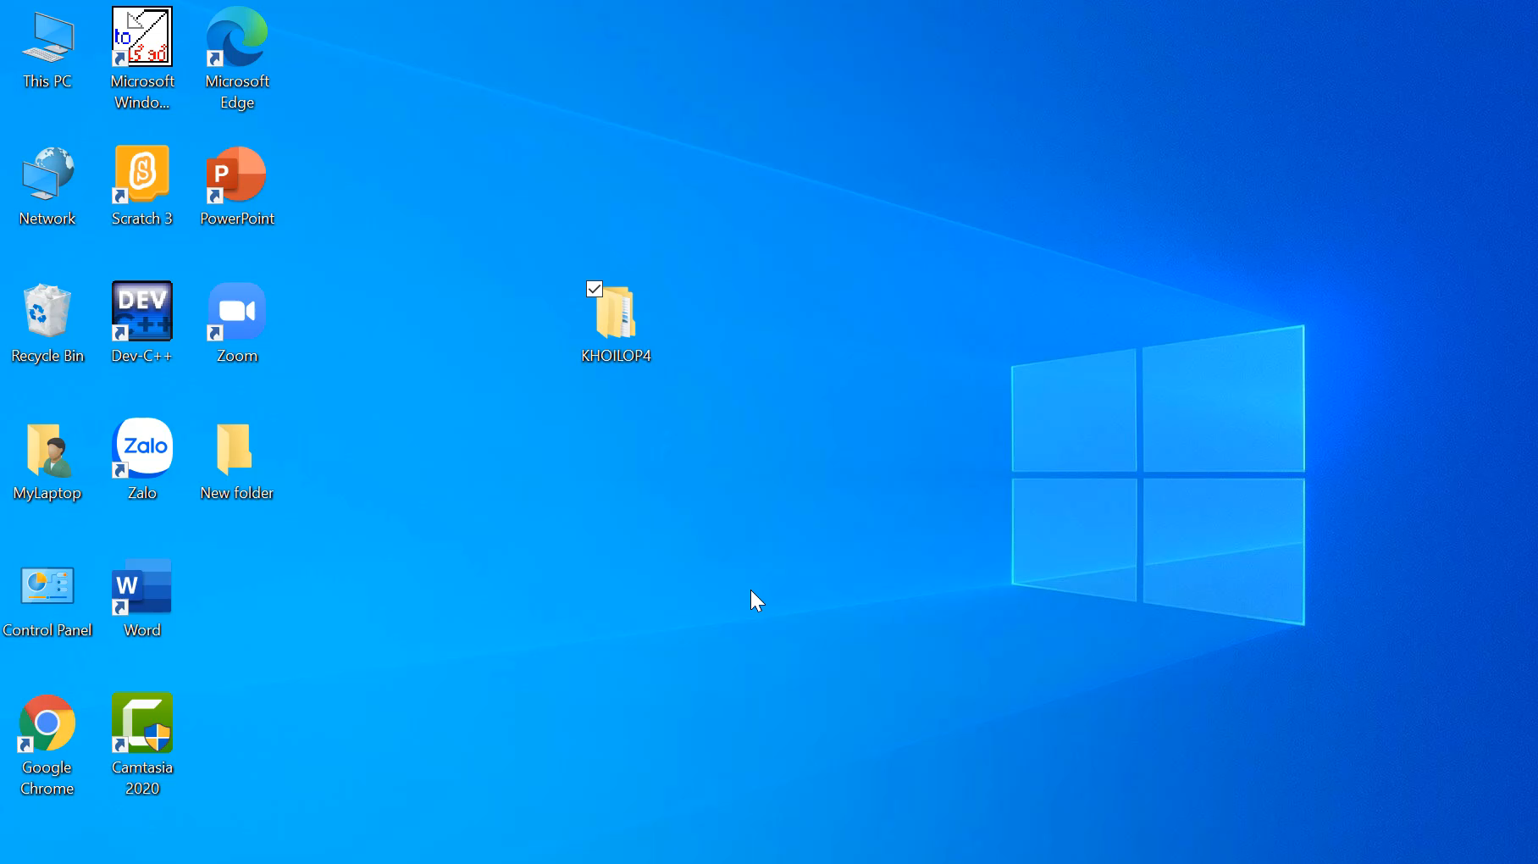
VIDEO MINH HỌA

Slide 6
1. Nhắc lại các thao tác tạo thư mục, mở thư mục
b) Điền các từ còn thiếu vào chỗ chấm (...) để được câu đúng.
TO1, TO2, TO3
- Thư mục LOP4B có các thư mục con ............................
An, Binh, Khiem
- Thư mục TO1 có các thư mục con ..................................

Slide 7
1. Nhắc lại các thao tác tạo thư mục, mở thư mục
c) Đánh dấu X vào ở sau câu đúng.
Để mở thư mục LOP4B em phải thực hiện thao tác nào sau đây
X
- Nháy nút phải chuột vào thư mục LOP4B, chọn Open.
- Nháy nút phải chuột vào thư mục LOP4B, chọn New.
- Nháy chuột vào thư mục LOP4B.
X
- Nháy đúp chuột vào thư mục LOP4B.

Slide 8
2. Sao chép (Copy) thư mục
a) Thực hiện các thao tác sao chép thư mục theo hướng dẫn:
Bước 1: Nháy nút phải chuột vào thư mục Khiem trong thư mục TO1 đã tạo ở hoạt động 1, chọn Copy.
Bước 2: Mở thư mục TO2, nháy nút phải chuột, chọn Paste.

Slide 9
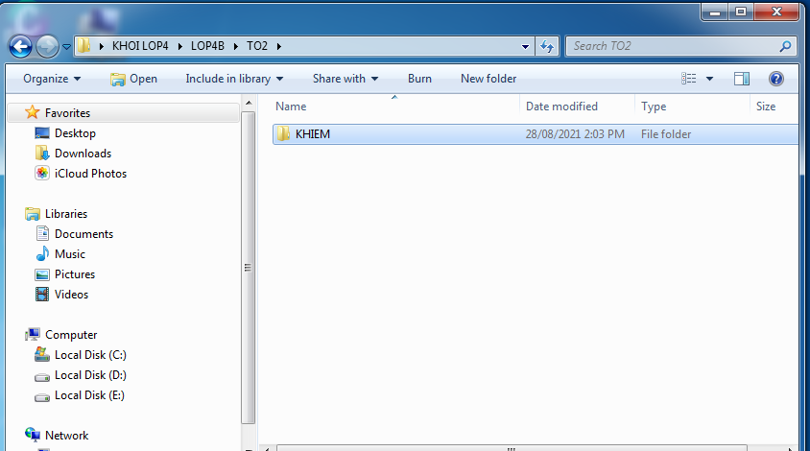
2. Sao chép (Copy) thư mục
b) Điền từ vào chỗ chấm (...) để được câu đúng.
thư mục Khiem
Trong thư mục TO2 có .........................
Em vừa sao chép thư mục Khiem tư thư mục TO1 sang thư mục TO2.
Bây giờ cả hai thư mục TO1 và TO2 đều có thư mục Khiem.
Thư mục TO2 đang mở
Thư mục Khiem

Slide 10
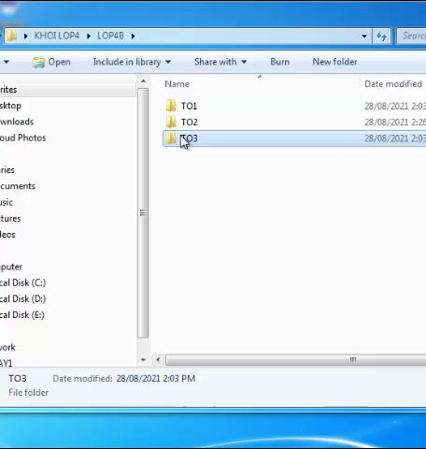
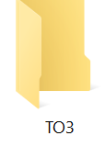

3. Đổi tên (Rename) thư mục
Thực hiện đổi tên thư mục theo hướng dẫn:
Bước 1: Nháy nút phải chuột tại thư mục TO3, chọn Rename.
Bước 2: Gõ tên thư mục vào ô (TO3)
thành (to3) rồi nhấn Enter.
Điền từ vào chỗ chấm (...) để được câu đúng.
Thư mục ................ đã được đổi tên thành thư mục ...............
TO3
to3

Slide 11
4. Nhắc lại thao tác xóa thư mục
Em thực hiện thao tác xóa thư mục to3 đã đổi tên ở hoạt động 3 rồi điền từ còn thiếu vào chỗ chấm (...).
Để xóa thư mục to3, em nháy nút ................ chuột vào thư mục to3, chọn
....…..........rồi nhấn phím ................. để xóa.
phải
Delete
Yes

Slide 12

EM CẦN GHI NHỚ
- Khi sao chép một thư mục, em đã đồng thời sao chép tất cả các thư mục con có trong thư mục đó.
- Khi xóa một thư mục, em đã đồng thời xóa tất cả các thư mục con có trong thư mục đó.
Chú ý:
- Khi sao chép, xóa, đổi tên thư mục phải chắc chắn thư mục đó đang được đóng.
- Không tự ý xóa thư mục không phải của mình.

Slide 13
CHỦ ĐỀ 1: KHÁM PHÁ MÁY TÍNH
BÀI 2: CÁC THAO TÁC VỚI THƯ MỤC
(SGK Trang 13 – Tiết 2)

Slide 14
B. HOẠT ĐỘNG THỰC HÀNH
1. Mở thư mục LOP4B đã tạo ở hoạt động 1, mục A rồi thực hiện các yêu cầu sau:
- Trong thư mục LOP4B, tạo thư mục TO4;
- Copy thư mục An, Binh, Khiem từ thư mục TO1 vào thư mục TO4.
- Đổi tên các thư mục An, Binh, Khiem thành các thư mục Tuan, Lan, Ngoc.

Slide 15
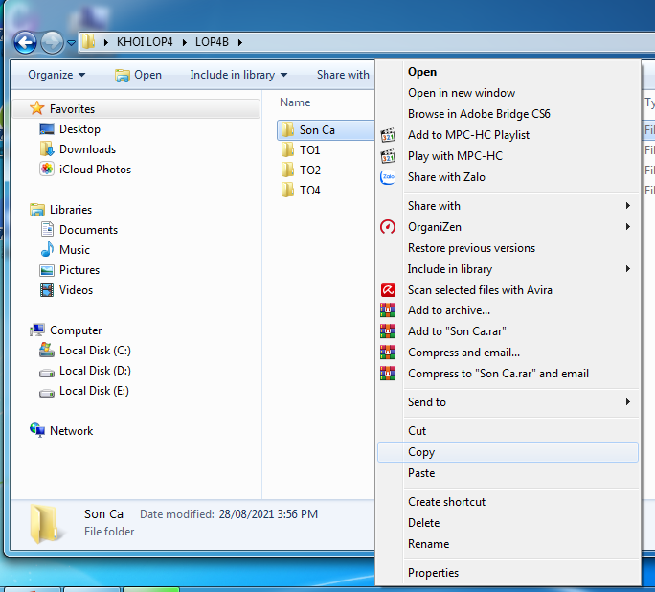
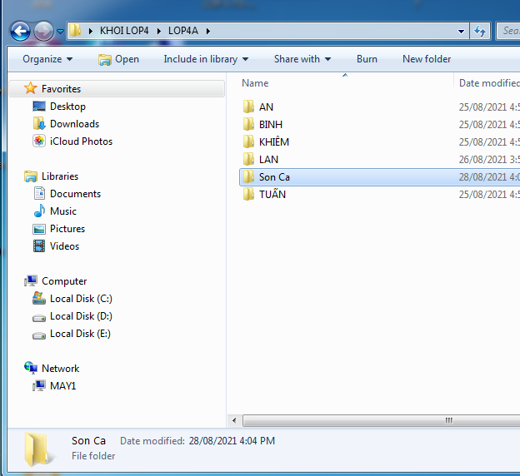
2. Trong thư mục LOP4B, tạo thư mục Sơn Ca. Điền từ còn thiếu vào chỗ chấm (...) để thực hiện được thao tác sao chép thư mục Sơn Ca từ thư mục LOP4B sang thư mục LOP4A.
Mở thư mục LOP4B
Bước 1:
Mở thư mục LOP4B, nháy…...................vào
thư mục....................
rồi chọn...................

Slide 16
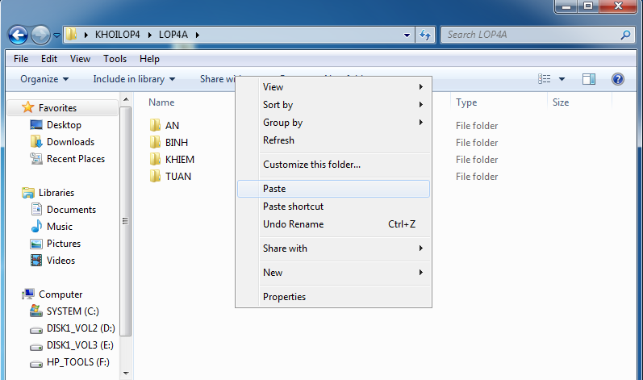
2. Trong thư mục LOP4B, tạo thư mục Sơn Ca. Điền từ còn thiếu vào chỗ chấm (...) để thực hiện được thao tác sao chép thư mục Sơn Ca từ thư mục LOP4B sang thư mục LOP4A.
Mở thư mục LOP4A
Bước 2:
Mở thư mục ................. nháy nút phải chuột, chọn......................

Slide 17
2. Trong thư mục LOP4B, tạo thư mục Sơn Ca. Điền từ còn thiếu vào chỗ chấm (...) để thực hiện được thao tác sao chép thư mục Sơn Ca từ thư mục LOP4B sang thư mục LOP4A.
Mở thư mục LOP4B
Bước 1:
Mở thư mục LOP4B, nháy…...................vào
thư mục....................
rồi chọn...................
phải chuột
Sơn Ca
Copy

Slide 18
2. Trong thư mục LOP4B, tạo thư mục Sơn Ca. Điền từ còn thiếu vào chỗ chấm (...) để thực hiện được thao tác sao chép thư mục Sơn Ca từ thư mục LOP4B sang thư mục LOP4A.
Mở thư mục LOP4A
Bước 2:
Mở thư mục ................. nháy nút phải chuột, chọn......................
LOP4A
Paste

Slide 19
C. HOẠT ĐỘNG ỨNG DỤNG MỞ RỘNG
1. Tạo và sắp xếp các thư mục Học tập, Giải trí, Toán, Tiếng Việt, Âm nhạc và Hình ảnh sao cho hợp lí và dễ tìm kiếm nhất.
2. Em thực hiện các yêu cầu sau:
a) Tạo thư mục có tên Tập vẽ.
b) Nháy chuột lên thư mục vừa tạo rồi nhấn phím F2.
c) Đổi tên thư mục Tập vẽ thành Bài tập vẽ rồi nhấn phím Enter.

Slide 20
EM CẦN GHI NHỚ
- Khi sao chép một thư mục, em đã đồng thời sao chép tất cả các thư mục con có trong thư mục đó.
- Khi xóa một thư mục, em đã đồng thời xóa tất cả các thư mục con có trong thư mục đó.
Chú ý:
- Khi sao chép, xóa, đổi tên thư mục phải chắc chắn thư mục đó đang được đóng.
- Không tự ý xóa thư mục không phải của mình.

